Slide 1

تاریک‌گرایی شخصیت
و روابط بین‌فردی
مرور انتقادی مبانی نظری، سه‌گانه و چهارگانهٔ تاریک،
سازوکارها و پیامدهای روابط
سمینار کارشناسی ارشد
نام ارائه‌دهنده: ..............................
دانشگاه / رشته: .................................
استاد درس: ..........................................
تاریخ ارائه: ..........................................
Dark Personality Traits and Interpersonal Relationships
Notes:
سلام و وقت بخیر. موضوع ارائهٔ من «تاریک‌گرایی شخصیت و روابط بین‌فردی» است. هدف این ارائه نام‌گذاری افراد به‌عنوان خوب یا بد نیست؛ هدف، شناخت دقیق‌تر ویژگی‌ها، رفتارها و شرایط رابطه است. در طول ارائه، میان صفت، رفتار، پیامد و تشخیص بالینی تمایز می‌گذارم و نشان می‌دهم چرا همبستگی آماری به‌تنهایی برای قضاوت دربارهٔ یک شخص کافی نیست.

Slide 2
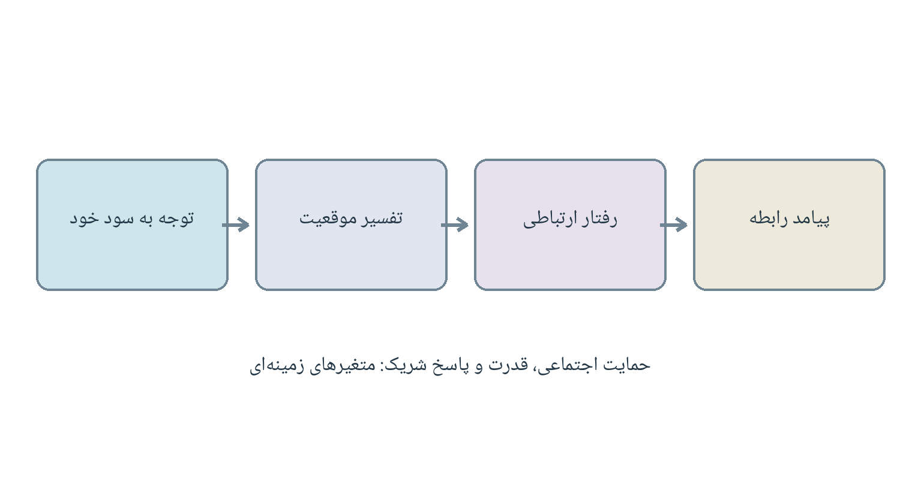
طرح مسئله
02
مسئلهٔ اصلی: صفت کافی نیست
کدام صفت، از چه مسیری، در چه شرایطی؟
یک ویژگی فردی، مستقیماً به پیامد رابطه تبدیل نمی‌شود؛ برداشت شریک، تاریخچهٔ تعامل، قدرت و قواعد محیطی مسیر را تغییر می‌دهند.
فضای دیجیتال
محیط کار
خانواده و دوستی
روابط عاطفی
خط راهنما
شناخت الگوی رابطه، نه برچسب‌زدن به اشخاص.
رابطه یک فرایند دوطرفه و زمینه‌مند است.
مبنای محتوایی: فصل ۱ و مدل مسیر صفت ← رفتار ← پیامد در فایل سمینار
Notes:
بحث را با یک سؤال شروع می‌کنم: چرا ممکن است کسی در آشنایی اولیه جذاب و بااعتمادبه‌نفس باشد، اما در ادامهٔ رابطه اعتماد یا احساس امنیت کاهش پیدا کند؟ پرسش اصلی این است که کدام صفت تاریک، از چه مسیر روان‌شناختی و در چه شرایطی با پیامدهای رابطه ارتباط دارد. منظور فقط روابط عاشقانه نیست؛ خانواده، دوستی، همکاری دانشگاهی، محیط کار و فضای دیجیتال نیز در این دامنه قرار می‌گیرند.

Slide 3
روش‌شناسی
03
هدف، پرسش‌ها و روش مرور
نوع مطالعه: مرور روایتی، تلفیقی و انتقادی
مدل‌های نظری
مطالعات تجربی
تلفیق انتقادی
و سنجش حدود استنباط
خروجی
مدل مفهومی
پرسش آزمون‌پذیر
حدود شواهد
مطالعات زوجی
مرورها و فراتحلیل‌ها
دادهٔ تازه، فراتحلیل مستقل یا مرور نظام‌مند ثبت‌شده ارائه نشده است.
هر نتیجه بر اساس طرح، نمونه، ابزار، پیامد و ناهمگنی خوانده می‌شود.
مبنای محتوایی: فصل ۱، بخش روش تدوین مرور و اهداف محوری
Notes:
روش این کار مرور روایتی تلفیقی و انتقادی است. منابع بنیادی برای تعریف سازه‌ها، مطالعات تجربی برای بررسی رفتار، مطالعات زوجی برای دیدن اثر متقابل دو شریک و فراتحلیل‌ها برای برآورد جهت و اندازه متوسط ارتباط‌ها کنار هم قرار گرفته‌اند. این سمینار دادهٔ تازه جمع‌آوری نکرده و مرور نظام‌مند ثبت‌شده یا فراتحلیل مستقل نیست. بنابراین هدف، تلفیق شواهد و روشن‌کردن حدود نتیجه‌گیری است، نه ادعای پوشش کامل همه پژوهش‌ها.

Slide 4
مرزهای مفهومی
04
چهار سطح را جدا نگه داریم
صفت
رفتار
پیامد
تشخیص
گرایش نسبتاً پایدار
کنش مشاهده‌پذیر
نتیجهٔ رابطه
ارزیابی حرفه‌ای
ماکیاولیسم
فریب در مذاکره
کاهش اعتماد
اختلال شخصیت
یک رفتار، صفت نیست؛ یک نمره، تشخیص نیست؛ و یک همبستگی، پیش‌بینی فردی نیست.
تمرکز کاربردی بر الگوی تکرارشوندهٔ رفتار، زمینه و پیامد واقعی است.
مبنای محتوایی: جدول تمایز صفت، رفتار، پیامد و تشخیص
Notes:
صفات تاریک در این سمینار گرایش‌هایی پیوسته و عمدتاً غیربالینی‌اند. چهار سطح باید جدا بماند: صفت، مانند گرایش به ابزارانگاری؛ رفتار، مانند فریب در یک تصمیم مشترک؛ پیامد، مانند کاهش اعتماد؛ و تشخیص بالینی، که به ارزیابی تخصصی نیاز دارد. از یک دروغ، یک تعارض یا حتی یک نمره بالا نمی‌توان اختلال شخصیت را نتیجه گرفت. در عین حال، رفتار آسیب‌زا را نیز نباید به‌دلیل پایین‌بودن نمره پرسشنامه کم‌اهمیت دانست.

Slide 5
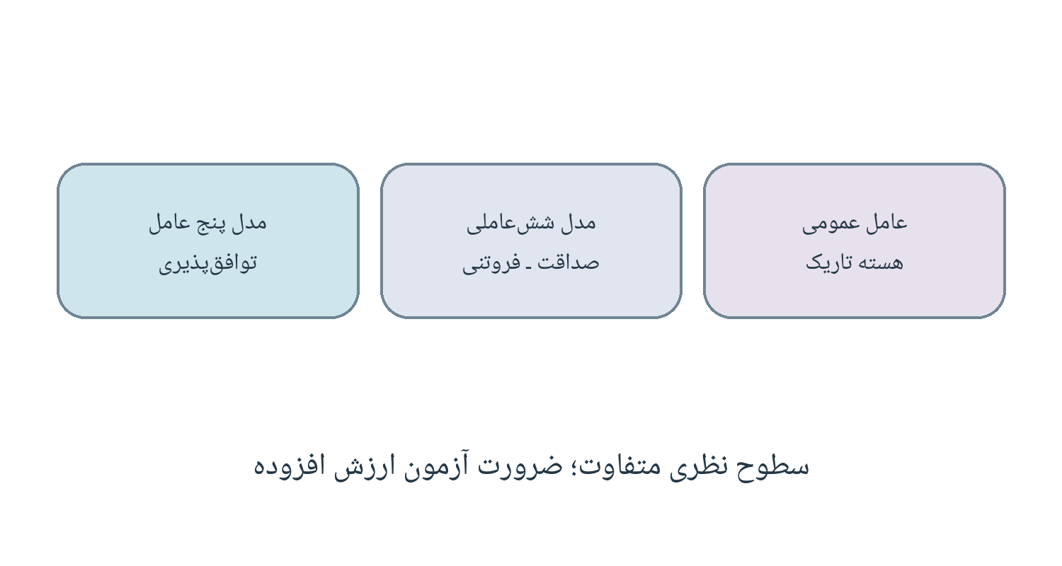
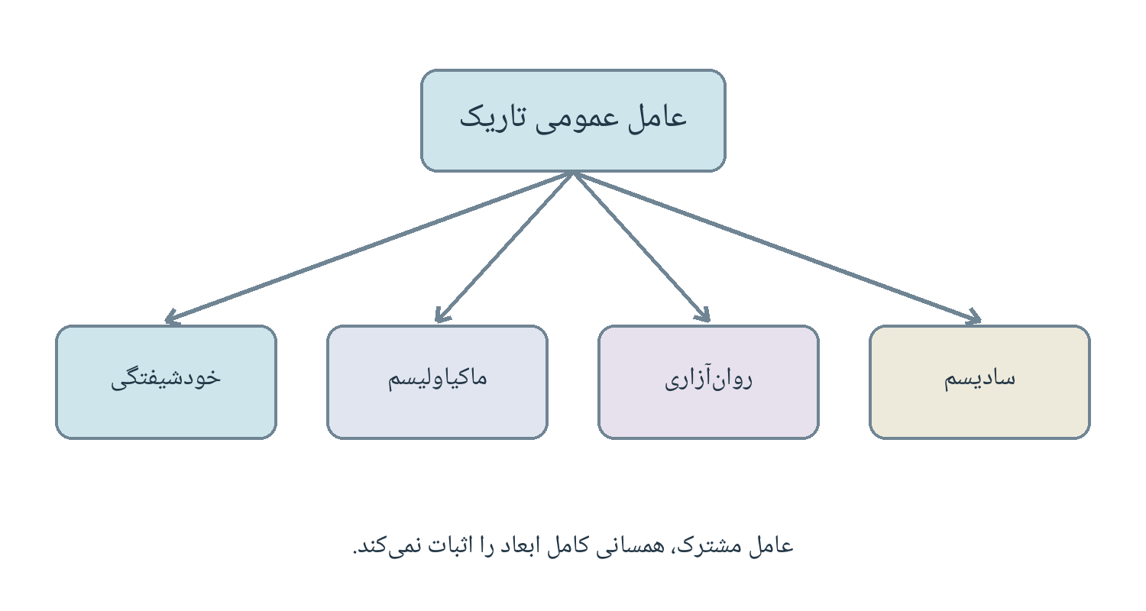
چارچوب نظری
05
از مدل‌های عمومی شخصیت تا هستهٔ تاریک
پنج عامل و HEXACO زمینهٔ مقایسه را می‌سازند؛ صداقت–فروتنی برای فهم بهره‌کشی و امتیازخواهی مهم است.
مدل‌های عمومی
سه‌گانه و چهارگانه بر ابعاد متمایز تأکید دارند؛ عامل D وجه مشترک سودجویی به زیان دیگران را صورت‌بندی می‌کند.
مدل‌های تاریک
هیچ مدل عاملی به‌تنهایی زمان و چگونگی بروز یک رفتار زیان‌بار را تعیین نمی‌کند.
Paulhus & Williams (2002)؛ Moshagen et al. (2018)؛ Schreiber & Marcus (2020) — به نقل از سند مبنا
Notes:
سه‌گانه و چهارگانه، مؤلفه‌های نزدیک اما متمایز را توصیف می‌کنند. عامل D تلاش می‌کند وجه مشترک آن‌ها، یعنی ترجیح منفعت شخصی با پذیرش هزینه برای دیگران و توجیه آن، را مدل کند. مدل‌های پنج‌عاملی و HEXACO نیز چارچوب‌های عمومی‌تری برای مقایسه‌اند؛ در HEXACO، صداقت–فروتنی اهمیت ویژه دارد. نکته مهم این است که همپوشانی سازه‌ها به معنای یکسان‌بودن انگیزه‌ها یا پیامدهایشان نیست و ارزش افزوده هر صفت باید جداگانه آزموده شود.

Slide 6
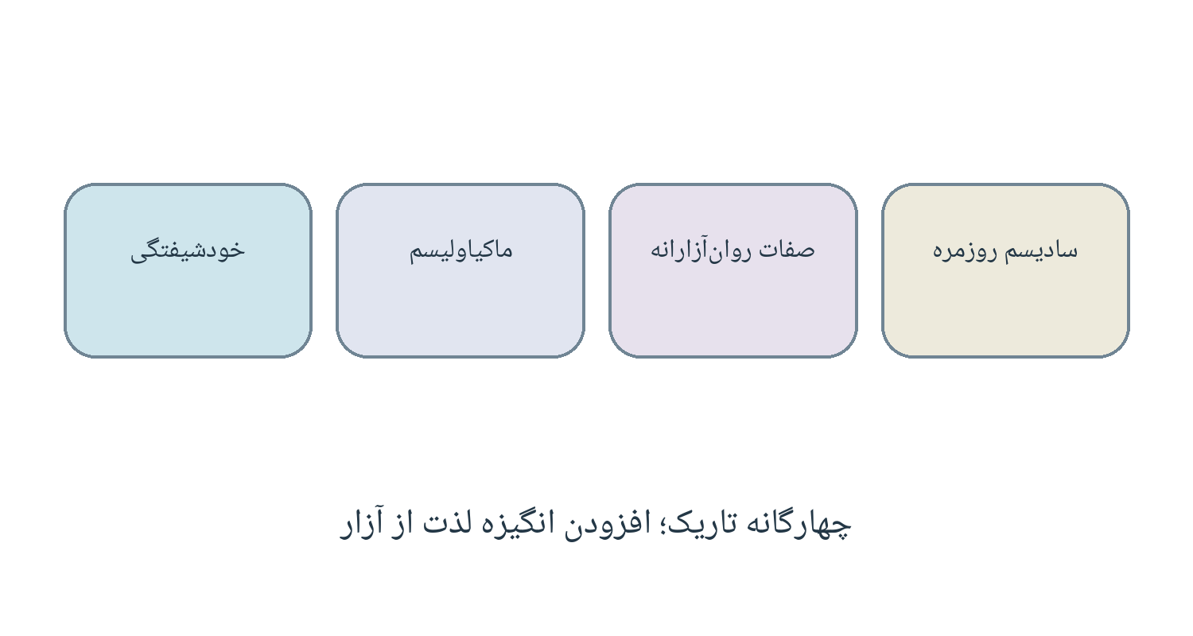
ابعاد اصلی
06
چهارگانهٔ تاریک در یک نگاه
خودشیفتگی
ماکیاولیسم
روان‌آزاری
سادیسم
تحسین و منزلت
نفع راهبردی
سنگدلی / بازداری‌زدایی
لذت از آسیب
حساسیت به نقد، خودنمایی
فریب و مبادلهٔ ابزاری
تکانش و بی‌اعتنایی
آزار و تحقیر
رفتار مشابه می‌تواند انگیزهٔ متفاوت داشته باشد؛ تمایز سازه‌ای برای سنجش و مداخله ضروری است.
جمع‌بندی فصل ۳: مقایسهٔ چهار مؤلفه و مسئلهٔ همپوشانی
Notes:
چهار صفت تاریک یک الگوی یکنواخت تشکیل نمی‌دهند. خودشیفتگی بیشتر پیرامون تنظیم منزلت و تصویر خود است؛ ماکیاولیسم پیرامون ابزارانگاری و حسابگری اجتماعی؛ روان‌آزاری پیرامون سنگدلی و ضعف بازداری؛ و سادیسم روزمره پیرامون لذت از رنج دیگری. این تمایزها مهم‌اند، چون یک رفتار مشابه، مثلاً تحقیر، می‌تواند از انگیزه‌های متفاوتی ناشی شود. در عین حال، همپوشانی آماری بین صفات وجود دارد و باید سهم مستقل هر مؤلفه بررسی شود.

Slide 7
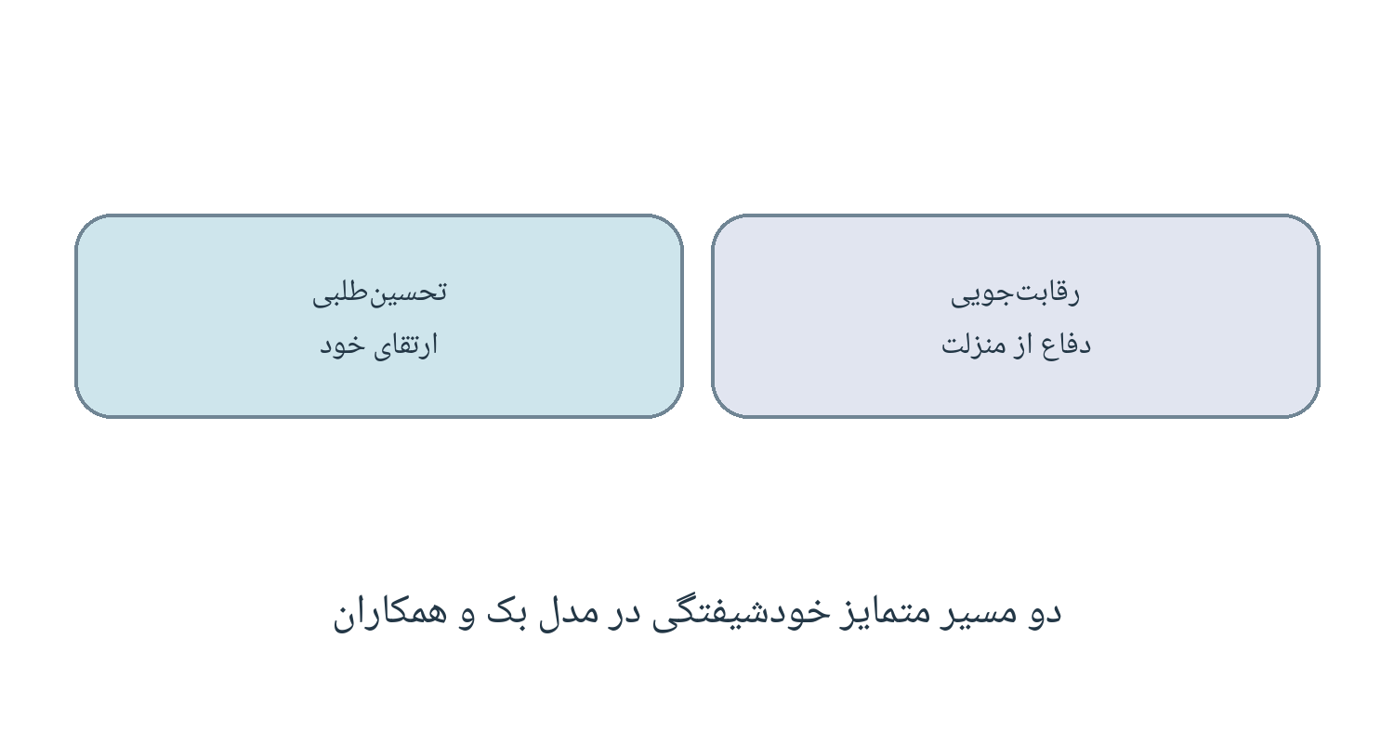
خودشیفتگی
07
خودشیفتگی: یک سازه، چند مسیر
بزرگ‌منشانه
برتری، نمایش توانمندی و جست‌وجوی دیده‌شدن
آسیب‌پذیر
خودارزشمندی ناپایدار، حساسیت به طرد و شرم
مدل تحسین–رقابت
تحسین‌طلبی: ارتقای تصویر خود
رقابت‌جویی: دفاع خصمانه از برتری
اعتمادبه‌نفس سالم ≠ خودشیفتگی؛ جذابیت اولیه ≠ کیفیت رابطهٔ بلندمدت
رفتار هنگام مخالفت، پذیرش مسئولیت و توان ترمیم تعارض شاخص‌های مهم‌تری‌اند.
Back et al. (2013) — مدل Narcissistic Admiration and Rivalry Concept
Notes:
خودشیفتگی صفتی با احساس استحقاق، حفظ تصویر برتر از خود و حساسیت به ارزیابی دیگران ارتباط دارد. اعتمادبه‌نفس سالم را نباید با خودشیفتگی یکی دانست. در شکل بزرگ‌منشانه، نمایش توانمندی و سلطه‌جویی برجسته است؛ در شکل آسیب‌پذیر، خودارزشمندی ناپایدار و حساسیت به طرد اهمیت بیشتری دارد. مدل تحسین–رقابت نیز دو مسیر متفاوت را نشان می‌دهد: جلب پذیرش در برابر دفاع خصمانه از برتری. بنابراین یک نمره کلی می‌تواند تفاوت جذابیت اولیه و تعارض دیرهنگام را پنهان کند.

Slide 8
تمایز ابعاد
08
ماکیاولیسم و روان‌آزاری: سازوکارهای متفاوت
ماکیاولیسم
روان‌آزاری صفتی
نگاه ابزاری به رابطه و بدبینی بین‌فردی
جسارت
سنگدلی
بازداری‌زدایی
استفادهٔ گزینشی از اطلاعات و اهرم نفوذ
راهبرد داشتن به‌خودی‌خود فریب‌کاری نیست
بی‌باکی / مقاومت
پاسخ عاطفی ضعیف
دشواری مهار تکانه
نقطهٔ تشخیص رفتاری: بی‌توجهی به حق انتخاب دیگری
جسارت به‌تنهایی معیار آسیب‌رسانی نیست؛ ترکیب ابعاد و زمینه اهمیت دارد.
نمرهٔ پرسشنامه، تشخیص بالینی یا پیش‌بینی قطعی رفتار نیست.
Patrick et al. (2009)؛ Paulhus & Williams (2002) — به نقل از سند مبنا
Notes:
ماکیاولیسم به جهت‌گیری ابزاری در روابط، بدبینی بین‌فردی و تمایل به دستکاری برای منفعت اشاره دارد. برنامه‌ریزی و مذاکره به‌خودی‌خود ماکیاولیسم نیستند؛ فریب و بی‌توجهی به حق انتخاب دیگری تمایز مهم‌تری ایجاد می‌کنند. روان‌آزاری صفتی نیز خوشه‌ای از جسارت، سنگدلی و بازداری‌زدایی است. همه افراد ترکیب یکسانی ندارند و جسارت به‌تنهایی آسیب‌زا نیست. این مفهوم با روان‌پریشی مترادف نیست و نمرهٔ بالا در پرسشنامه تشخیص بالینی محسوب نمی‌شود.

Slide 9
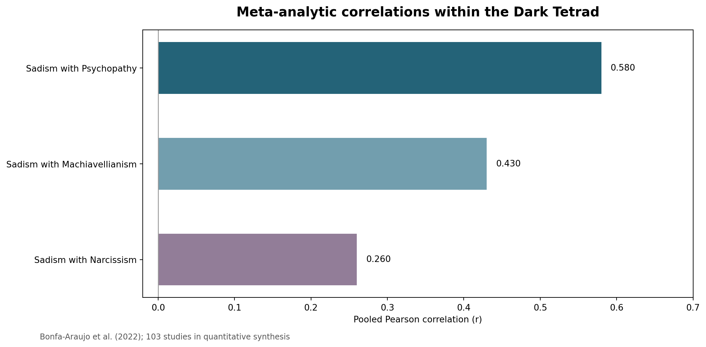
سادیسم روزمره
09
سادیسم روزمره: همپوشانی و ویژگی اختصاصی
وجه متمایز
لذت از رنج یا تحقیر دیگری
۰٫۵۸
با روان‌آزاری
۰٫۴۳
با ماکیاولیسم
۰٫۲۶
با خودشیفتگی
فراتحلیل ۱۰۳ مطالعه
این ضرایب، همبستگی میان سازه‌ها هستند؛ نه درصد افراد خطرناک و نه اثر علّی بر آزارگری.
Bonfá-Araujo et al. (2022) — مرور فراتحلیلی چهارگانهٔ تاریک
Notes:
سادیسم روزمره به گرایش به تجربهٔ لذت از تحقیر، آزار یا مشاهدهٔ رنج دیگران اشاره دارد. در فراتحلیل بونفا-آرائوخو و همکاران، سادیسم با روان‌آزاری همبستگی ۰٫۵۸، با ماکیاولیسم ۰٫۴۳ و با خودشیفتگی ۰٫۲۶ داشت. این اعداد، همبستگی میان سازه‌ها هستند؛ نه درصد افراد خطرناک و نه شواهد اثر علّی. اهمیت نظری سادیسم در مؤلفه اختصاصی «لذت از آسیب» است، اما رفتار واقعی باید مستقل از خودگزارش اندازه‌گیری شود.

Slide 10
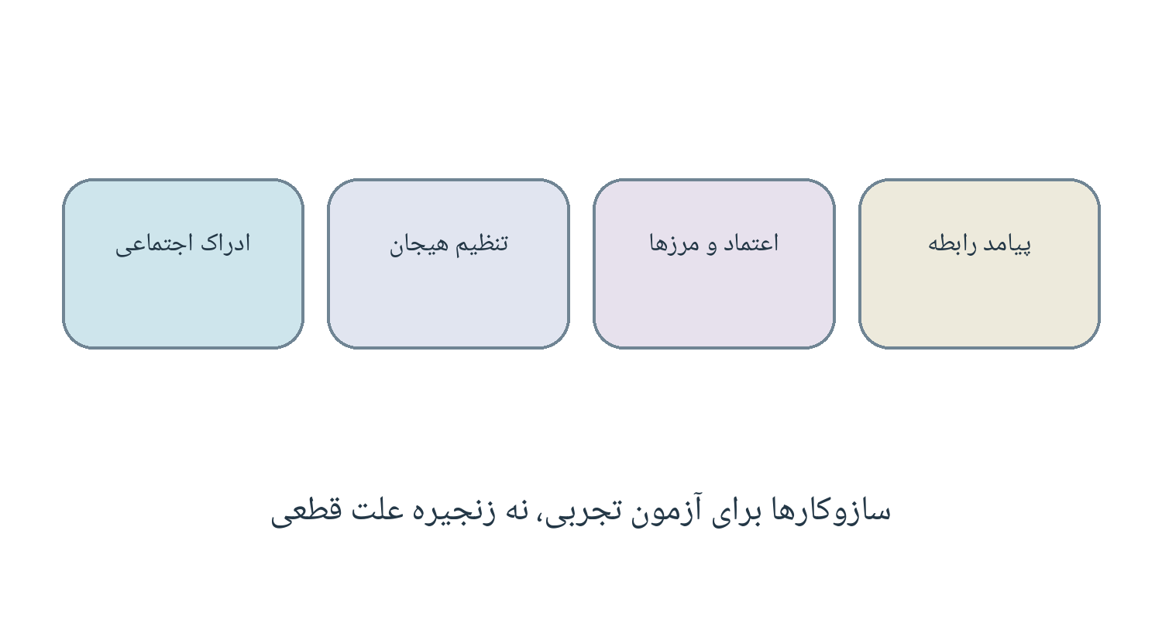
از صفت تا پیامد
10
سازوکارهای میانجی و تعدیل‌گر
میانجی می‌گوید «از چه راهی»؛ تعدیل‌گر می‌گوید «در چه شرایطی».
ماکیاولیسم
خودشیفتگی رقابت‌جو
روان‌آزاری
سادیسم
کاهش اعتماد
ادراک تهدید
واکنش تکانه‌ای
انگیزش آزار
کیفیت همکاری
رضایت رابطه
تعارض
آزار دیجیتال
مدل مفهومی سازوکارهای ارتباطی و جدول مسیرهای پیشنهادی میانجی / تعدیل‌گر
Notes:
پیوند صفات تاریک با رضایت یا تعارض از مسیر چند فرایند روان‌شناختی عبور می‌کند: همدلی، تنظیم هیجان، دلبستگی، اعتماد، ادراک قدرت و حل تعارض. میانجی مسیر ارتباط را توضیح می‌دهد و تعدیل‌گر شدت یا جهت آن را در شرایط مختلف تغییر می‌دهد. برای مثال، فرضیه «ماکیاولیسم، کاهش اعتماد و افت همکاری» یا «سادیسم، انگیزش آزار و آزار دیجیتال» باید با اندازه‌گیری جداگانه سازوکار، رفتار و پیامد آزموده شود. وجود میانجی آماری در دادهٔ مقطعی، علیت را اثبات نمی‌کند.

Slide 11
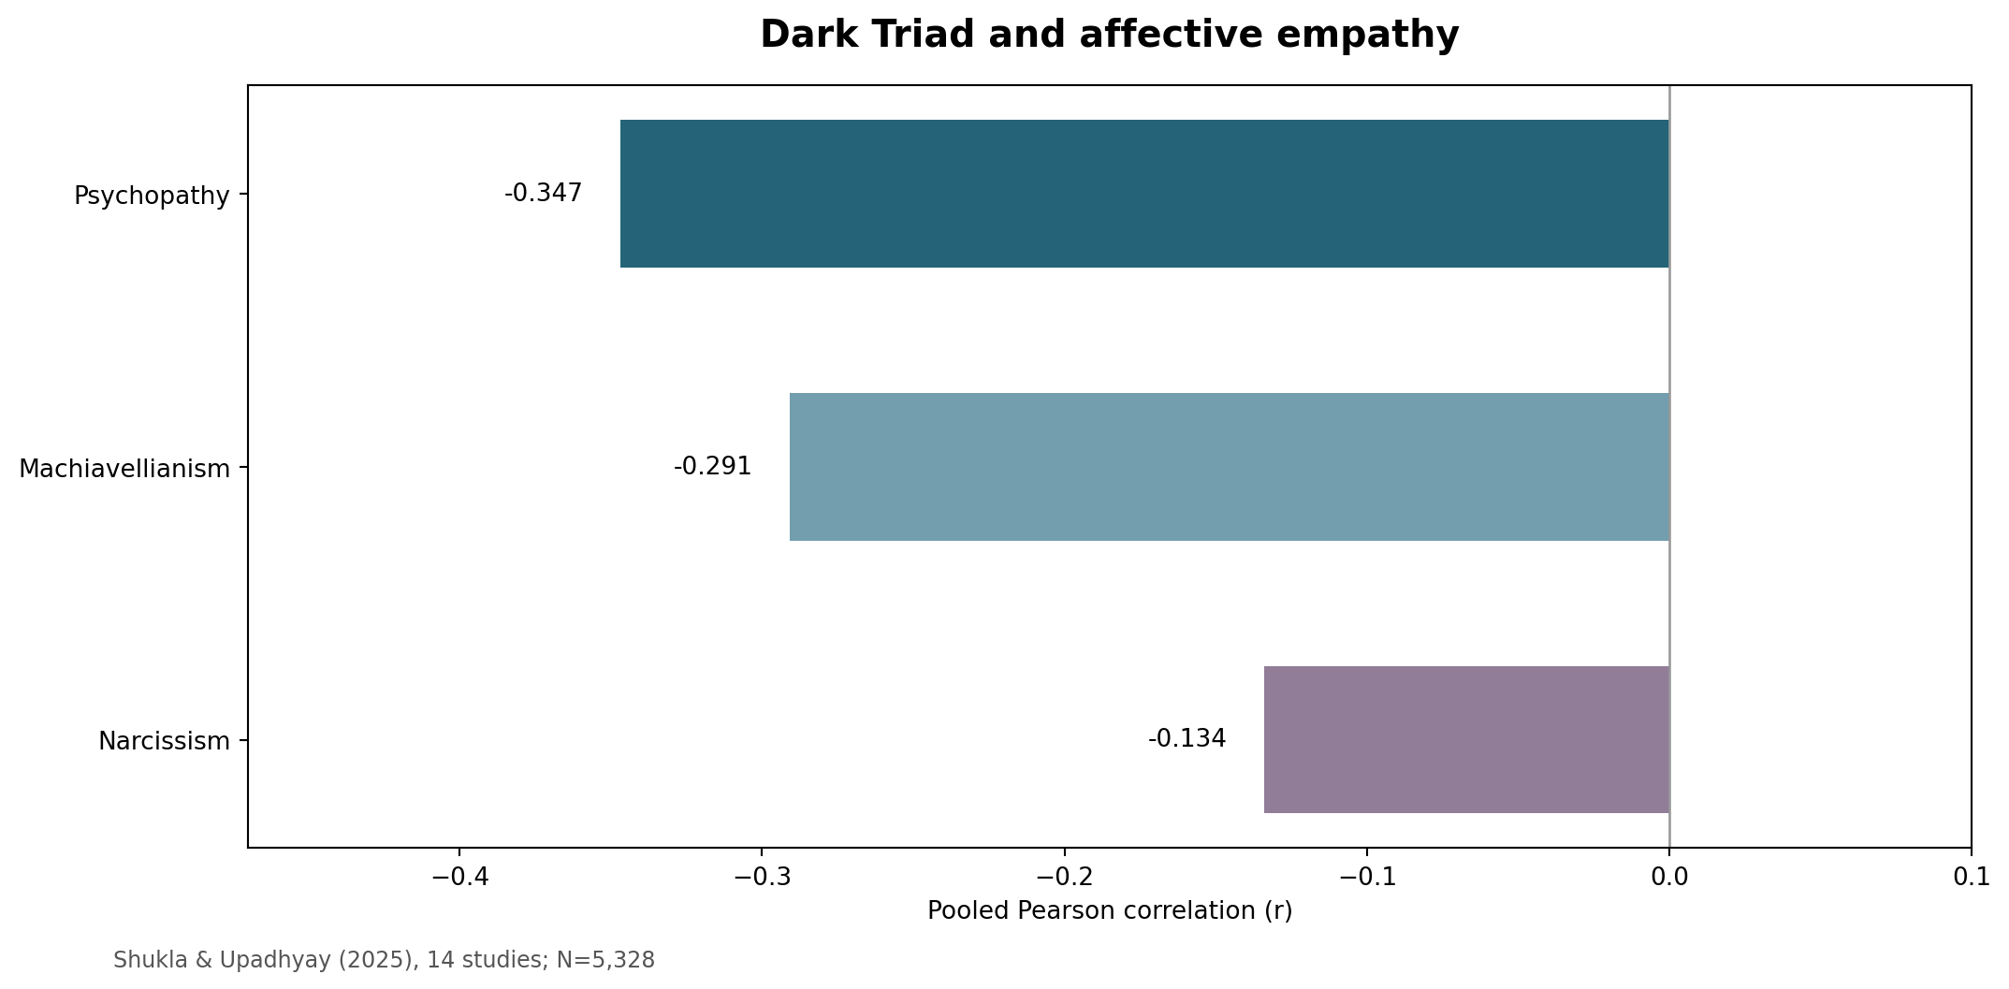
شواهد همدلی
11
همدلی شناختی و عاطفی یکسان نیستند
همدلی عاطفی
روان‌آزاری: r = −0.347
ماکیاولیسم: r = −0.291
خودشیفتگی: r = −0.134
همدلی شناختی
برای خودشیفتگی رابطهٔ معنادار گزارش نشد؛ برای ماکیاولیسم رابطه‌ای ضعیف و منفی بود.
۱۴ مطالعه | N = ۵٬۳۲۸
«فهم احساس دیگری» الزاماً به «پاسخ حمایتگرانه» منجر نمی‌شود.
Shukla & Upadhyay (2025) — ناهمگنی تجمیع‌ها حدود ۴۱ تا ۹۴ درصد
Notes:
همدلی شناختی توان درک حالت ذهنی دیگری و همدلی عاطفی واکنش هیجانی به تجربه اوست. در فراتحلیل شوکلا و اوپادهیای، همدلی عاطفی با روان‌آزاری، ماکیاولیسم و خودشیفتگی ارتباط منفی داشت، اما الگو برای همدلی شناختی یکسان نبود. برای خودشیفتگی رابطه معنادار گزارش نشد. بنابراین گزاره «افراد دارای صفات تاریک همدلی ندارند» بیش‌ازحد ساده است. فرد ممکن است حالت دیگری را درست بفهمد، اما از آن آگاهی برای کمک یا برای فشار استفاده کند.

Slide 12

چرخه‌های رابطه
12
دلبستگی، تهدید منزلت و چرخهٔ تعارض
ابهام یا
تهدید منزلت
واکنش دفاعی
یا کنترل‌گرانه
تشدید یا
ترمیم تعارض
پاسخ شریک
۳۳ مطالعه، N = ۱۰٬۶۷۵ | خودشیفتگی آسیب‌پذیر و دلبستگی ناایمن
دلبستگی دل‌مشغول: r ≈ ۰٫۴۳
این چرخه بدون دادهٔ چندموجی و چندمنبعی، از یک همبستگی استخراج نمی‌شود.
Mohay et al. (2025) — رابطهٔ دلبستگی و خودشیفتگی؛ جهت علیت روشن نیست
Notes:
سبک‌های دلبستگی بر انتظار فرد از دسترس‌پذیری دیگران و شیوه درخواست حمایت اثر می‌گذارند. در مرور موهای و همکاران، خودشیفتگی آسیب‌پذیر با شکل‌های ناایمن دلبستگی ارتباط داشت و برای دلبستگی دل‌مشغول ضریب حدود ۰٫۴۳ گزارش شد. این رابطه به معنای مسیر قطعی از کودکی تا رفتار بزرگسالی یا اثربخشی یک درمان خاص نیست. در سطح رابطه، ابهام پاسخ شریک ممکن است تهدید منزلت یا طرد تفسیر شود و چرخه‌ای از واکنش دفاعی، پاسخ شریک و تشدید یا ترمیم تعارض بسازد.

Slide 13
روابط عاطفی
13
جذابیت آغازین ≠ کیفیت بلندمدت
شروع رابطه
تداوم رابطه
جذابیت
خودافشایی
اعتماد
تعارض
ایمنی و پایداری
جسارت، حضور اجتماعی
تعادل و پاسخ‌دهی
هماهنگی گفتار و عمل
احترام و ترمیم
حق مخالفت و عدم اجبار
پنج پیامد متمایز
اعتماد | تعهد | رضایت | ایمنی | پایداری
ماندن در رابطه، به‌تنهایی، شاهد سلامت عاطفی یا نبود خشونت نیست.
در پژوهش، نگرش، قصد، رفتار واقعی و تجربهٔ شریک باید جدا سنجیده شوند.
جمع‌بندی فصل ۵: جذابیت، اعتماد، تعهد، رضایت، ایمنی و پایداری متغیرهای جانشین‌پذیر نیستند
Notes:
در روابط عاطفی باید میان جذابیت آغازین و کیفیت بلندمدت تمایز گذاشت. جسارت، شوخ‌طبعی یا توان جلب توجه ممکن است در برخورد کوتاه مثبت باشد، اما پایداری رابطه به احترام، ترمیم تعارض، شفافیت توافق‌ها و امکان مخالفت امن وابسته است. اعتماد، تعهد، رضایت، ایمنی و پایداری پنج پیامد متفاوت‌اند. ماندن در رابطه لزوماً نشان‌دهنده سلامت عاطفی یا نبود اجبار نیست و نگرش به خیانت نیز با رفتار واقعی یکسان نیست.

Slide 14
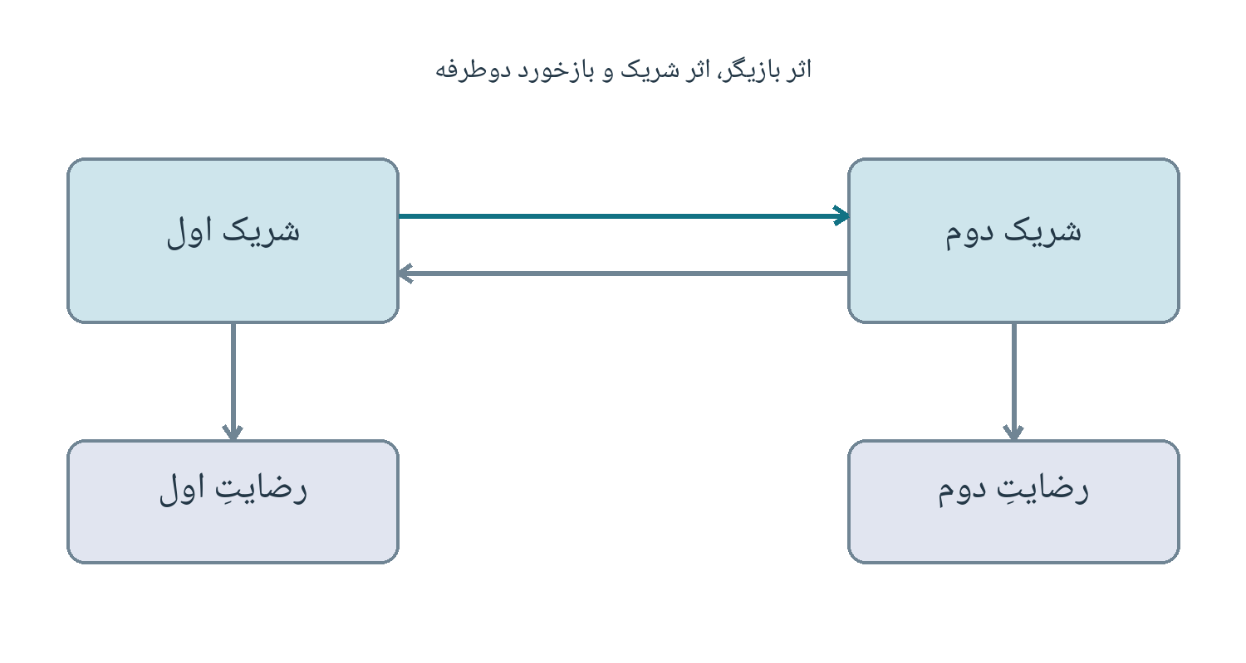
تحلیل زوجی
14
اثر کنش‌گر و اثر شریک
اثر کنش‌گر
ویژگی‌های من با رضایت خودم چه ارتباطی دارد؟
اثر شریک
ویژگی‌های من با رضایت طرف مقابل چه ارتباطی دارد؟
کاردوم و همکاران، ۲۰۲۴
۲۰۵ زوج دگرجنس‌گرا | تحلیل سطح پاسخ زوجی
اثرهای کنش‌گر و شریک غالباً با رضایت کمتر مرتبط بودند.
دادهٔ زوجی کامل‌تر است، اما مقطعی‌بودن همچنان جهت علیت را محدود می‌کند.
Kardum et al. (2024) — Dyadic response surface analysis
Notes:
یکی از نکات مهم روش‌شناختی، دیدن هر دو عضو رابطه است. اثر کنش‌گر یعنی ارتباط ویژگی‌های من با رضایت خودم؛ اثر شریک یعنی ارتباط ویژگی‌های من با رضایت طرف مقابل. در مطالعه کاردوم و همکاران، ۲۰۵ زوج دگرجنس‌گرا با تحلیل سطح پاسخ زوجی بررسی شدند. مطابق گزارش سند، اثرهای کنش‌گر و شریک اغلب با رضایت کمتر همراه بودند و برای بعضی مؤلفه‌ها ناهمانندی دو نفر هم اهمیت داشت. ارزش این روش، لحاظ وابستگی دو طرف است؛ اما طرح مقطعی جهت علیت را تعیین نمی‌کند.

Slide 15
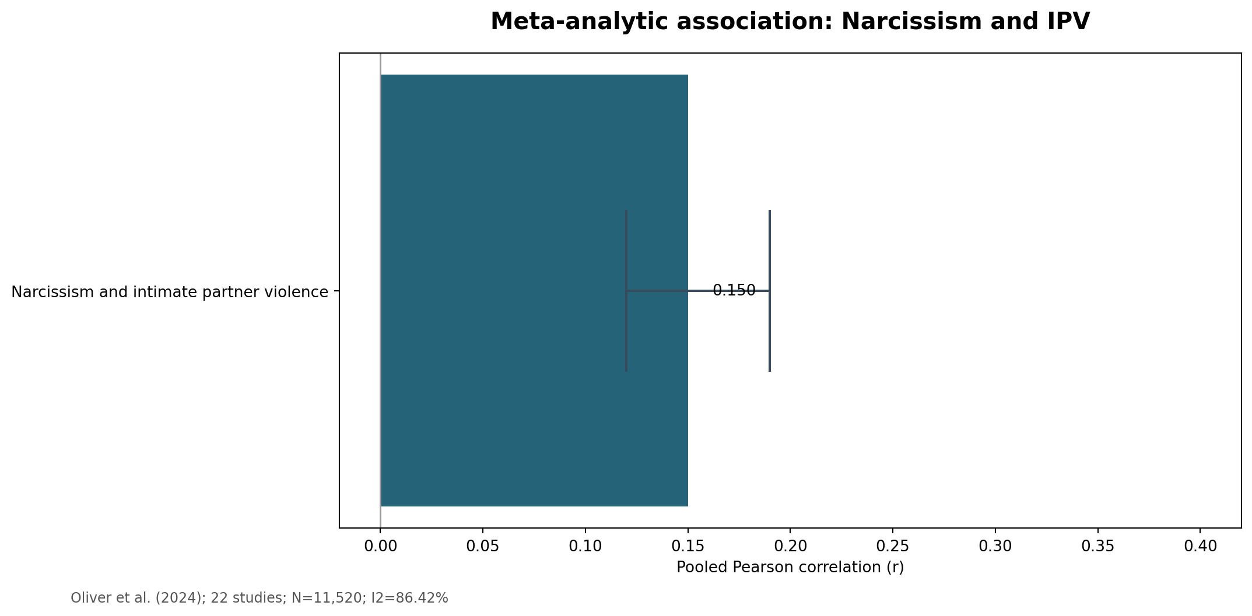
خواندن اندازهٔ اثر
15
خشونت شریک: رابطهٔ کوچک، عدم قطعیت زیاد
r = ۰٫۱۵
CI 95%: ۰٫۱۲ تا ۰٫۱۹
I² = ۸۶٫۴۲٪
تفسیر درست
همبستگی مثبت اما کوچک
ناهمگنی بالا؛ تعمیم محدود
Oliver et al. (2024) | ۲۲ مطالعه | N = ۱۱٬۵۲۰
نه شیوع، نه احتمال فردی، نه علیت
در موقعیت واقعی، ارزیابی ایمنی بر رفتار مستند، تهدید و کنترل قهرآمیز تکیه دارد.
Oliver et al. (2024)؛ White et al. (2024) — ارتباط‌های کوچک و ناهمگن با انواع خشونت شریک
Notes:
در بحث آسیب رابطه‌ای، تعریف رفتار از برچسب شخصیت مهم‌تر است. فراتحلیل الیور و همکاران شامل ۲۲ مطالعه و ۱۱ هزار و ۵۲۰ نفر بود. ارتباط کلی خودشیفتگی صفتی با ارتکاب خشونت شریک ۰٫۱۵ گزارش شد؛ بازه اطمینان ۰٫۱۲ تا ۰٫۱۹ و ناهمگنی بالا بود. این عدد به معنای پانزده درصد خشونت نیست؛ همبستگی است، نه شیوع یا احتمال رفتار یک فرد. در موقعیت واقعی، ارزیابی ایمنی باید بر تهدید، تکرار رفتار، کنترل قهرآمیز و نیاز فرد آسیب‌دیده متمرکز باشد.

Slide 16


خانواده، کار و فضای دیجیتال
16
بافت، فرصتِ رفتار را تغییر می‌دهد
محیط کار
قدرت، ارزیابی عملکرد، امکان شکایت و امنیت روانی
فضای دیجیتال
ناشناسی نسبی، بازخورد سریع، گسترهٔ مخاطب و تقویت الگوریتمی
نظارت و پاسخ‌گویی می‌توانند فرصت سوءاستفاده را محدود کنند.
ترولینگ آزارگرانه با نقد تند یا شوخی رضایت‌مندانه یکسان نیست.
در خانواده و دوستی نیز امکان خروج، وابستگی و هزینهٔ مخالفت متفاوت است.
فصل ۶: مقایسهٔ بافت‌های روابط بین‌فردی و مکانیزم‌های محیط آنلاین
Notes:
این موضوع به رابطه عاطفی محدود نیست. در خانواده، کیفیت حمایت و احساس امنیت مهم است؛ در دوستی، تقارن کمک و وفای به تعهد؛ در دانشگاه، عدالت در تقسیم مسئولیت و اعتبار. در محیط کار، قدرت تصمیم‌گیری و امکان شکایت می‌توانند فرصت بروز یا تداوم رفتار آزارگرانه را تغییر دهند. در فضای دیجیتال نیز ناشناسی نسبی، بازخورد سریع و گستره مخاطب بر فرصت رفتار اثر می‌گذارند. بنابراین شخصیت تنها توضیح ممکن نیست؛ ساختار محیط و پاسخ‌گویی نیز باید دیده شوند.

Slide 17
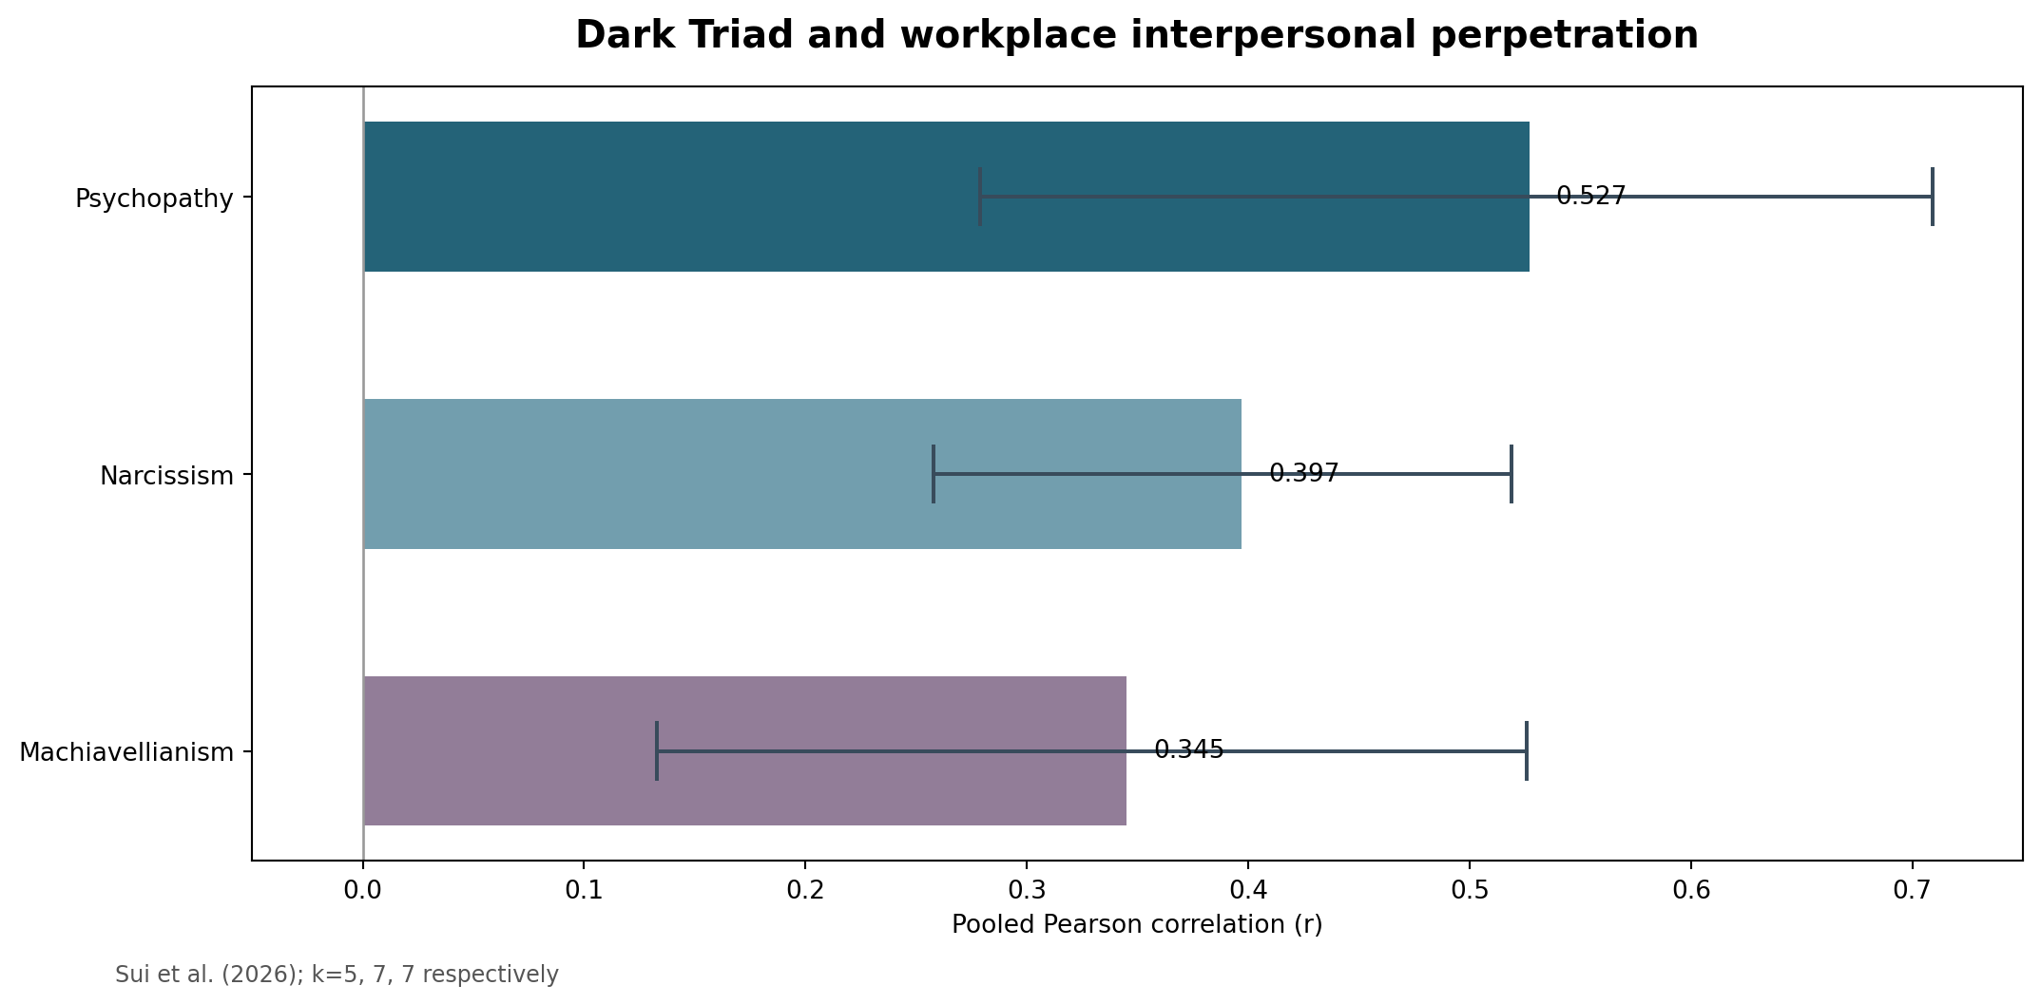
شواهد سازمانی
17
محیط کار: قدرت، قلدری و امنیت روانی
r تلفیقی
I²
روان‌آزاری
۰٫۵۲۷
۹۷٫۷٪
خودشیفتگی
۰٫۳۹۷
۹۳٫۴٪
ماکیاولیسم
۰٫۳۴۵
۹۵٫۴٪
Sui et al. (2026) | مرور ۱۶ مطالعه
ناهمگنی بسیار بالا و پیامد ترکیبی گسترده است؛ ضرایب، احتمال قلدریِ یک مدیر یا کارمند را تعیین نمی‌کنند.
پیشگیری مؤثر: شفافیت تصمیم، مسیر مستقل شکایت و حفاظت از گزارش‌دهنده
Sui et al. (2026) — قلدری، سرپرستی آزارگرانه و رفتارهای انحرافی بین‌فردی
Notes:
در مرور سویی و همکاران، میان صفات سه‌گانه و رفتارهای زیان‌بار بین‌فردی در محیط کار ارتباط مثبت گزارش شد. در بعضی تجمیع‌ها روان‌آزاری ۰٫۵۲۷، خودشیفتگی ۰٫۳۹۷ و ماکیاولیسم ۰٫۳۴۵ بود. اما ناهمگنی بیش از ۹۰ درصد و تعداد مطالعات در هر تجمیع محدود بود. پیامد ترکیبی نیز فقط قلدری نبود. بنابراین این اعداد برای غربالگری تشخیصی استخدامی مناسب نیستند. تمرکز کاربردی باید بر شفافیت تصمیم‌ها، مسیر مستقل شکایت و امنیت گزارش‌دهی باشد.

Slide 18
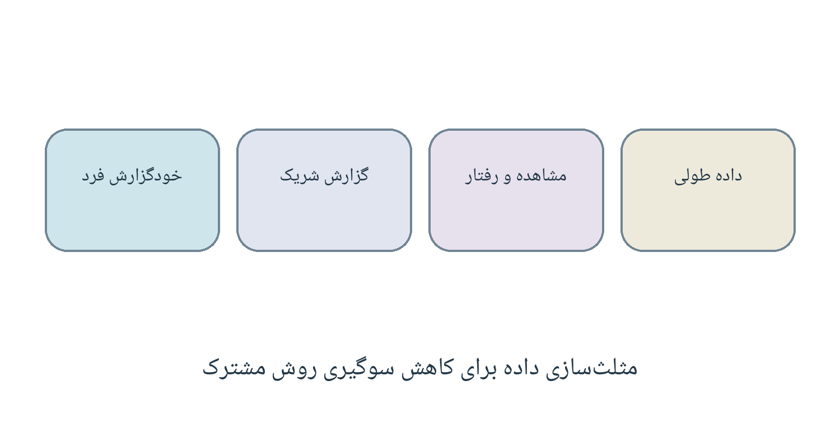
سنجش و روایی
18
سنجش معتبر: ابزار کوتاه، تشخیص نیست
ابزارهای رایج
Dirty Dozen
۱۲ گویه؛ پوشش محدودتر
SD3
۲۷ گویه؛ سه زیرمقیاس
NPI
وجوه خودشیفتگی
مثلث‌سازی منابع داده
SSIS / ASP
سادیسم روزمره
خودگزارش + گزارش شریک + مشاهدهٔ رفتار + دادهٔ طولی
D-Factor
هستهٔ مشترک تاریک
ترجمهٔ فارسی یا آلفای بالا به‌تنهایی کافی نیست: ساختار عاملی، روایی افتراقی، ناوردایی فرهنگی و ارتباط با رفتار واقعی باید آزموده شوند.
کاربرد درمانی، استخدامی یا خانوادگی نیازمند صلاحیت حرفه‌ای، محرمانگی و پرهیز از برچسب‌زنی است.
Jones & Paulhus (2014)؛ Jonason & Webster (2010) — ابزارهای پژوهشی، نه تشخیص بالینی
Notes:
برای سنجش سه‌گانه تاریک، دو ابزار کوتاه مشهور در سند معرفی شده‌اند: Dirty Dozen با ۱۲ گویه و SD3 با ۲۷ گویه. کوتاهی پرسشنامه مزیت اجرایی دارد، اما ممکن است بخش‌هایی از سازه را نپوشاند. پایایی یعنی ثبات سنجش و روایی یعنی مناسب‌بودن تفسیر نمره برای هدف مشخص. ترجمهٔ فارسی یا آلفای بالا به‌تنهایی کافی نیست. گزارش فرد، گزارش شریک، مشاهده رفتار و داده طولی باید تا حد امکان کنار هم قرار گیرند؛ اختلاف منابع نیز الزاماً به معنای دروغ‌گویی یک طرف نیست.

Slide 19
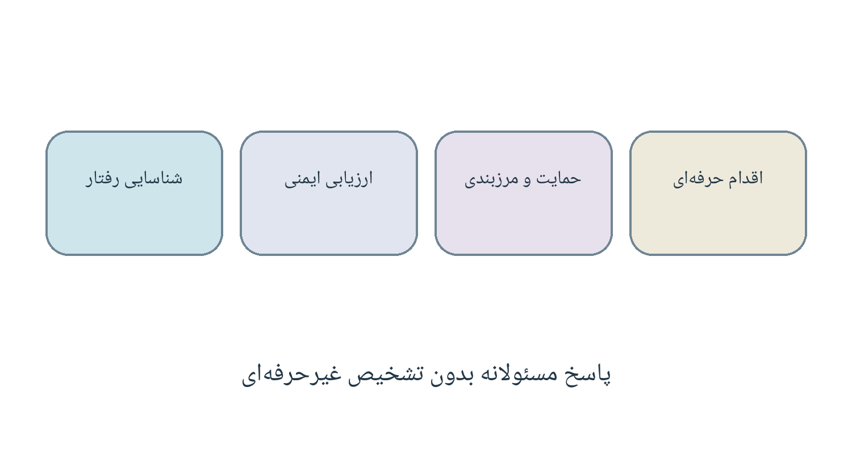
اخلاق کاربرد
19
پیشگیری و مداخله: رفتار، ایمنی، شواهد
سه سطح اقدام
گوش‌دادن، تنظیم هیجان، حل تعارض
مهارت فردی
حفظ اختیار، شبکهٔ حمایتی، ارزیابی خطر
حمایت و مرزبندی
پاسخ‌گویی، ضدقلدری، گزارش مستقل
سیاست محیطی
در حضور تهدید، کنترل قهرآمیز یا خطر تلافی، ایمنی و ارزیابی تخصصی بر توصیهٔ عمومی به «گفت‌وگوی بیشتر» مقدم است.
اصل اخلاقی: مداخله بر رفتار و پیامد قابل‌سنجش متمرکز باشد؛ نه برچسب‌زدن به افراد
Notes:
در پیشگیری، آموزش ارتباط سالم، تنظیم هیجان، مرزبندی و پاسخ‌گویی محیطی مطرح می‌شوند، اما این پیشنهادها درمان قطعی صفات تاریک نیستند. هدف باید روشن باشد؛ مثلاً کاهش توهین، افزایش امکان مخالفت امن یا حفاظت از فرد آسیب‌دیده. در حضور تهدید، کنترل قهرآمیز یا خطر تلافی، فرض تقارن قدرت نادرست است و توصیه عمومی به مذاکره یا جلسات مشترک می‌تواند ناایمن باشد. در محیط سازمانی نیز سیاست ضدقلدری و سازوکار شکایت باید جدا از آموزش فردی ارزیابی شود.

Slide 20
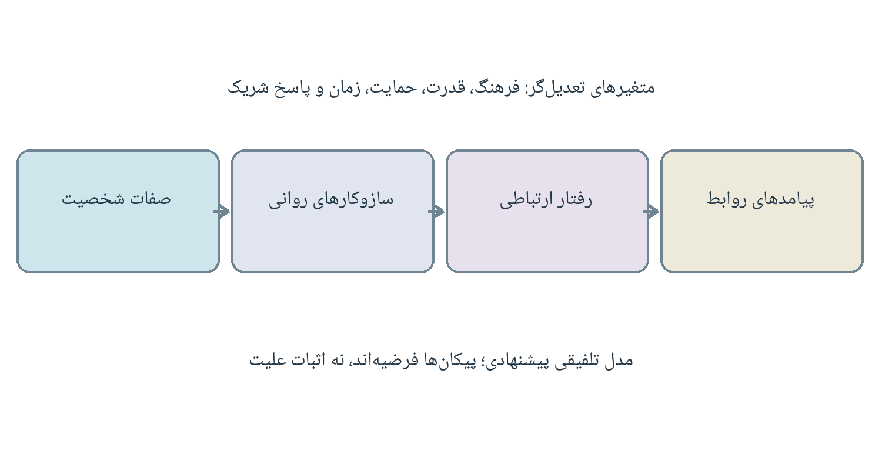
مدل تلفیقی
20
جمع‌بندی: صفت، فرایند، رفتار، پیامد
سه اصل پایانی
صفات تاریک مرتبط‌اند، اما غیرهمسان.
همبستگی، تشخیص یا علیت نیست.
رفتار، زمینه، زمان و ایمنی باید کنار هم دیده شوند.
اولویت‌های پژوهش آینده
مطالعات زوجیِ چندموجی | سنجش چندمنبعی | اعتبارسنجی فرهنگی | پیش‌ثبت فرضیه‌ها
برای فهم رابطه، نام یک صفت کافی نیست.
سپاسگزارم | پرسش‌ها
منابع منتخب: Paulhus & Williams (2002)؛ Back et al. (2013)؛ Kardum et al. (2024)؛ Oliver et al. (2024)؛ Shukla & Upadhyay (2025)؛ Sui et al. (2026)
Notes:
برای جمع‌بندی، چهار سطح باید کنار هم دیده شوند: گرایش شخصیتی، پردازش شناختی و هیجانی، رفتار قابل مشاهده و پیامد رابطه. فرهنگ، قدرت، حمایت اجتماعی و پاسخ شریک می‌توانند مسیرها را تغییر دهند. چهار صفت تاریک مرتبط‌اند، اما انگیزه‌ها و پیامدهای یکسانی ندارند. داده همبستگی برای تشخیص فرد یا اثبات علیت کافی نیست. پاسخ پرسش آغازین این است که برای فهم رابطه، فقط نام یک صفت کافی نیست؛ باید رفتار، زمینه، زمان و تجربه هر دو طرف را دید. ارزش این بحث، شناخت دقیق‌تر و کاهش آسیب است، نه برچسب‌زدن به انسان‌ها.

